Slide 1
情緒行為障礙與自閉症類群個案資料蒐集與判讀實務研習
嘉義縣110學年度心評人員增能研習

Slide 2
觀念釐清!!!!
有缺陷、有殘障
≠
有障礙

Slide 3
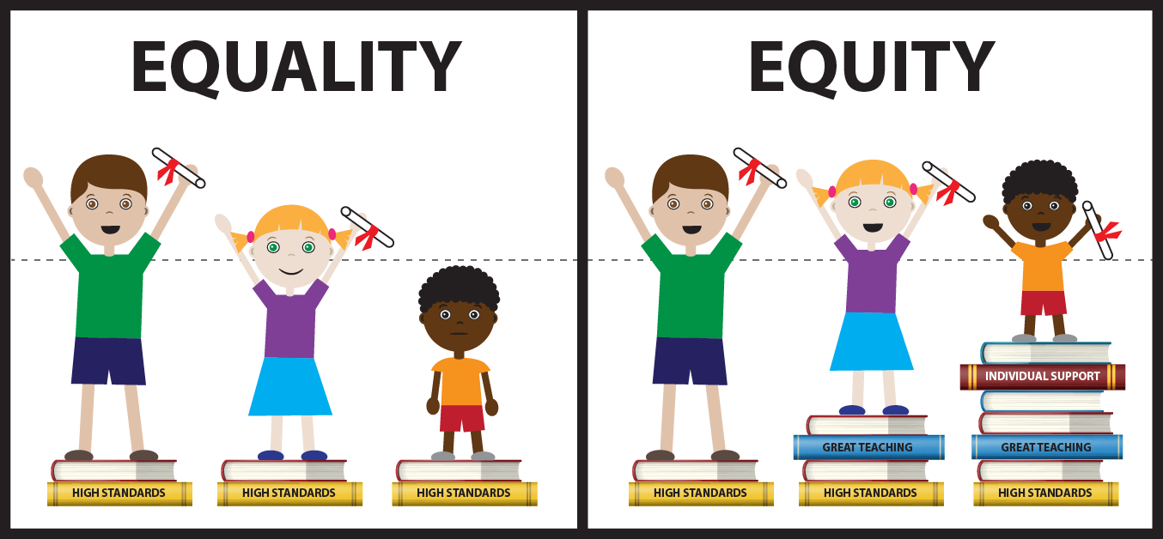
何謂特殊教育?

Slide 4
情緒行為障礙之 定義、特徵與鑑定基準
4

Slide 5
身心障礙及資賦優異學生鑑定辦法 （2013年9月2日修正）
情緒行為障礙指長期情緒或行為表現顯著異常，嚴重影響學校適應者；其障礙並非因智能、感官或健康等因素直接造成之結果。情緒障礙之症狀包括精神性疾患、情感性疾患、畏懼性疾患、焦慮性疾患、注意力缺陷過動症、或有其他持續性之情緒或行為問題者。
鑑定基準如下：
情緒或行為表現顯著異於其同年齡或社會文化之常態者，得參考精神科醫師之診斷認定之。
除學校外，在家庭、社區、社會或任一情境中顯現適應困難。
在學業、社會、人際、生活等適應有顯著困難，且經評估後確定一般教育所提供之介入，仍難獲得有效改善。

Slide 6
身心障礙及資賦優異鑑定辦法 之情障定義說文解字
情緒行為障礙指
長期情緒或行為表現顯著異常，嚴重影響學校適應者；其障礙並非因智能、感官或健康等因素直接造成之結果。情緒障礙之症狀包括精神性疾患、情感性疾患、畏懼性疾患、焦慮性疾患、注意力缺陷過動症、或有其他持續性之情緒或行為問題者。
1
2
3
4

Slide 7
1
主要問題在行為或情緒表現顯著異常，如：
在正常狀況下有不當的行為或情緒反應
普遍充滿不快樂或憂鬱的情緒
因適應問題衍生出有關的生理症狀或恐懼

Slide 8
2
問題的嚴重需要（1）長期的+（2）明顯的+（3）嚴重影響生活適應
長期的：持續6個月或12個月，不包含因環境事件或發展適應而導致之情緒或行為異常。
明顯的：與一般同年齡、同性別、相同文化背景的同儕比較，可明顯看出差異者，或由心理測量之標準在平均數以上1.5或2個標準差以上。
問題的後果：明文指出情緒行為的問題必須嚴重影響學校適應

Slide 9
3
問題成因排除智力、感官或健康等因素直接影響者
服務對象包括兒童精神醫學所診斷的患者
「情緒行為障礙之症狀，包括…」主要在宣誓EBD多為兒童精神醫學之診斷
包括其他持續性之情緒或行為問題：腦傷所致或年齡過小不易診斷
4

Slide 10
身心障礙及資賦優異鑑定辦法 之鑑定基準說文解字
鑑定基準如下：
情緒或行為表現顯著異於其同年齡或社會文化之常態者，得參考精神科醫師之診斷認定之。
除學校外，在家庭、社區、社會或任一情境中顯現適應困難。
在學業、社會、人際、生活等適應有顯著困難，且經評估後確定一般教育所提供之介入，仍難獲得有效改善。

Slide 11
鑑定基準一
情緒或行為表現顯著異於其同年齡或社會文化之常態者，得參考精神科醫師之診斷認定之。
標準參照：達到幾個特徵即可判斷（如：DSM）
需由專業之精神科醫師依據專業程序診斷
＊＊醫師診斷非此項鑑定之必要程序或文件
常模參照：心理測量（異常標準百分等級90/95）
兼用結構性問卷訪談、觀察
即使有醫師診斷，情緒行為異常對學校適應影響仍需進行專業評估

Slide 12
鑑定基準二
除學校外，在家庭、社區、社會或任一情境中顯現適應困難。
跨情境：某種程度之普遍性
社會：如到公共場所、拜訪親戚、到安親班或參加活動
在學校適應正常的學生應由學校輔導室提供服務

Slide 13
鑑定基準三
1
2
在學業、社會、人際、生活等適應有顯著困難，且經評估後確定一般教育所提供之介入，仍難獲得有效改善。
適應困難
學業適應困難：學業低成就或學業成就低落
社會適應困難：群性不佳，不能參與團體學習、活動或生活，不能遵守常規、不能在團體中扮演該有的角色或負責任
人際適應困難：與教師或同儕不能建立或維持適當的人際關係
生活適應困難：不能自理生活作息、維持個人清潔或衛生、執行在校滿足個人所需之活動
需跨情境

Slide 14
鑑定基準三
1
2
在學業、社會、人際、生活等適應有顯著困難，且經評估後確定一般教育所提供之介入，仍難獲得有效改善。
特殊教育的需球
倡導轉介前介入，期待普通教育的輔導協助學生先進行「實證的介入」
心理衛生轉介被證實肯定之治療仍出現困難者
有專科醫師診斷者，可由專業團隊評估其嚴重程度與對介入之癒後狀況來判斷是否需要轉介前介入

Slide 15
所以...鑑定辦法告訴我們......要證明
情緒行為障礙
長期持續顯著異常（6個月以上）
跨情境（學校＋？？）
適應困難經一般教育所提供之介入無法改善

Slide 16
有診斷與是否有特殊教育需求之關係
實證醫療或介入 | 學校適應困難 | 特殊教育需求
✕ | 尚可、困難不明顯 | ✕
✕ | 困難明顯，但無跨情境 | ✕
✕ | 困難明顯，且跨情境 | 不確定
✓ | 尚可、困難不明顯 | ✕
✓ | 困難明顯，但無跨情境 | ✕
✓ | 困難明顯，且跨情境 | ✓
特教需求可能需在實證介入後才能確定
輔導工作三級預防之初級或次級輔導對象

Slide 17
如何研判
當測驗分數表現與觀察結果資料一致時，才有足夠的信心宣稱ＯＫ！
前後一致，互相呼應
牛頭對牛嘴
馬頭對馬嘴

Slide 18
重點
緊扣鑑定基準

Slide 19
II. 研判重點
精神科醫師之診斷
排除因素
跨情境
長期情緒或行為顯著異常
嚴重影響適應
轉介前介入

Slide 20
1.精神科醫師之診斷
包含現有醫療佐證、就診狀況、治療情形、用藥狀況等
非研判之必要！！

Slide 21
2. 排除因素
非智能、感官、健康因素直接造成
魏氏智力測驗或其他
若無標準化測驗，則______________＿＿＿＿＿＿＿_
可以學業成就來推敲，但要謹慎！

Slide 22
3. 跨情境
除學校外，在家庭、社區、社會或任一情境中顯現適應困難
單就量化工具（家長填寫結果與教師填寫結果）並不足夠，主要從訪談資料裡（第9題）獲取資料。

Slide 23
4. 長期情緒或行為表現顯著異常
6+
長期：_____個月
顯著：異於常模（標準化測驗）

Slide 24
5 嚴重影響適應
學業
聽說讀寫
社會
群體中不同成員分工合作，共同維持群體生活
受社會所制約支配
人際
期望求取他人反應，或對他人行為作出反應的行為
生活
在生活中自己照料自己
要跨情境

Slide 25
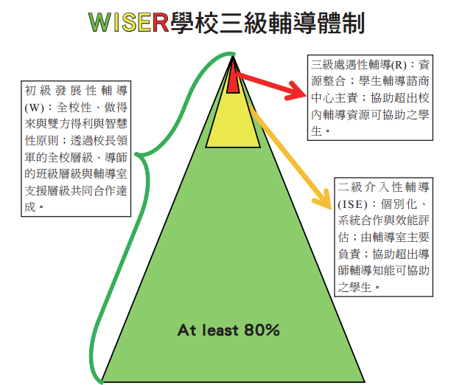
6. 轉介前介入
經評估後確定一般教育提供之介入仍難獲得有效改善
新個案目前一般教育所提供之支持項目、內容、效果等
初級預防（導師）
班級經營調整、教學策略調整、個別課業輔導、家長諮詢、親職教育、特教宣導
二級預防（輔導室）
認輔老師、補救教學、小團體輔導、個別諮商輔導、個案會議
三級預防
學諮中心、其他
已接受特教服務者說明目前服務內容、次數、效果

Slide 26
III 綜整分析
特教需求與相關服務說明
課程調整的需求？
特殊需求課程的需求？
專業團隊服務？
其他相關服務？
實證醫療或介入 | 學校適應困難 | 特殊教育需求
✕ | 尚可、困難不明顯 | ✕
✕ | 困難明顯，但無跨情境 | ✕
✕ | 困難明顯，且跨情境 | 不確定
✓ | 尚可、困難不明顯 | ✕
✓ | 困難明顯，但無跨情境 | ✕
✓ | 困難明顯，且跨情境 | ✓

Slide 27
身心障礙及資賦優異學生鑑定辦法
自閉症指因神經心理功能異常而顯現出溝通、社會互動、行為及興趣表現上有嚴重問題，致在學習及生活適應上有顯著困難者。
其鑑定基準依下列各款規定：
一、顯著社會互動及溝通困難。
二、表現出固定而有限之行為模式及興趣。
( )

Slide 28
鑑定條件
鑑定條件一
症狀具備鑑定基準的二大項
鑑定條件二
因核心障礙而在學校適應上有顯著的困難

Slide 29
自閉症資格決定的問題
學生是否有顯著社會互動及溝通困難
學生是否表現出固定而有限之行為模式及興趣
學生是否有取得醫師的診斷證明
學生的行為症狀是否導致其學習及生活適應上有顯著困難

Slide 30
研判的依據
Q：對於不同的資料訊息是否均同等的加以重視？對於不一致 的資料訊息如何加以解釋？理由何在？
A：
1. 所有關於個案的資料訊息均需加以同等重視。
2. 對於不一致的資料訊息，需要經過多方面察證，才能做出取捨，以免誤判。原則上，以與個案密切接觸者的訊息和專業的資料為主要參考，必要時才參酌其他意見。

Slide 31
研判的依據
Q：若有醫學的檢查診斷，能提供什麼訊息？扮演何種角色？ 理由何在？
A：醫學檢查能提供教育資源以外的專業訊息，極具參考價值，主要做為個案身心障礙事實證明用；個案如能在醫療處遇後，接受普通教育且能適應學校生活，個案就可 以不需要接受特殊教育。特殊教育實施應以教育診斷為依據，個案的身心障礙狀況如在學校生活造成適應困 難，才需提供特殊教育服務，並非以取得醫學診斷為否來決定是否提供特殊教育。

Slide 32
研判的依據
Q：是否將所獲得的資料訊息統整在情緒行為障礙的定義與鑑定基 準之中？
A：是的。個案資料蒐集的方向應以情緒行為障礙的定義與基準 之內容為依據；資料彙整後，其統整與研判應參照情緒行為障礙定義與基準，如此才能將情緒行為障礙與自閉症鑑定作業標準化

Slide 33
個案研討

